Slide 1
通信协议设计
卓梦创想 2014.7.17

Slide 2

通信协议
功能需求
基本原则
业务实现
常见问题
查询性能
兼容性
扩展性
安全性

Slide 3

1. 功能需求
一切皆为需求服务
理解产品的真实需求
对于未来的需求有预期

Slide 4
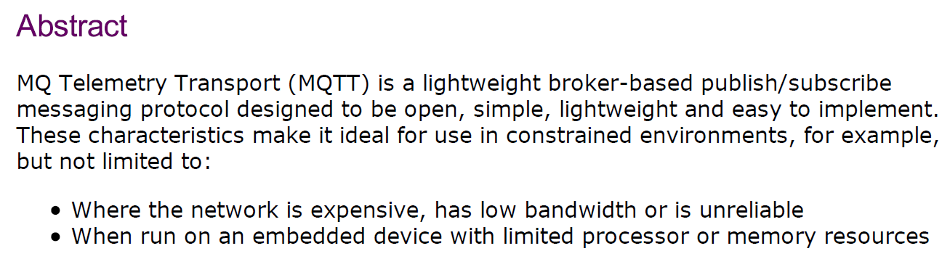
1. 功能需求（续）
举例MQTT

Slide 5
2. 基本原则
2.1 封装格式
2.2 数据格式
2.3 请求方式
2.4 命名方式
2.5 业务特性

Slide 6
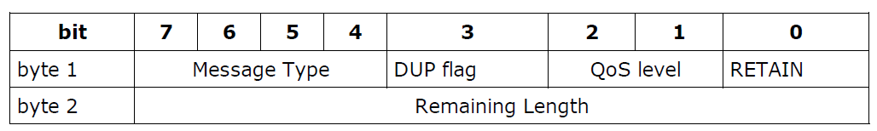
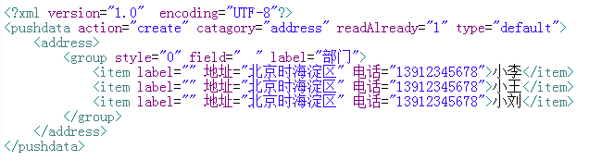
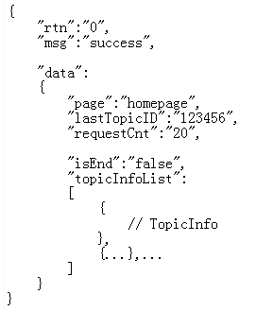
2.1 封装格式
bin
xml
json

Slide 7
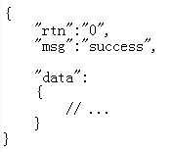
2.2 数据格式
查询参数
公共参数
校验方法
签名
登录态
http://domain?aa=A&bb=BB
http://domain?aa=A&bb=BB
&key=KEY
KEY = MD5(MD5(aa=A&bb=BB)
+ MD5(“123456”))
返回结果
数据结构
结果码

Slide 8
2.3 请求方式
GET
功能
查询
执行命令
特点
简单
参数受限（UrlEncode）
安全性较差
POST
功能
上报内容
特点
参数格式、长度不受限
有助于压缩
有助于加密
有助于复用常连接（http 1.1）

Slide 9
2.4 命名方式
基本结构：UserConfig、TopicInfo
业务接口：listTopic、postTopic
要求：
有具体含义
同类字段进行归类或则封装

Slide 10
2.5 业务特性
参数格式（类型、取值）
Gzip压缩
数据加密
超时控制
长连接控制
Cache缓存
Http Header定制参数

Slide 11
3. 业务实现
依据业务需求，定制各种接口，如
getTopicInfo ：GET，查询文章信息
listTopic ：GET，拉取文章列表
praiseTopic ：GET，点赞文章
postTopic ：POST，发表文章
提示：各端的命名统一，
包括客户端、服务器、接口、域名

Slide 12
4. 常见问题
4.1 分页拉取列表
4.2 跨表组合列表数据
4.3 扩展数据结构

Slide 13
4.1 分页拉取列表
举例：文章评论列表（贴图）
方法
按页数划分
pageIdx，pageSize
按时间戳划分
lastID，requestCnt
问题
本地、服务器数据冲突
时间戳冲突
page 1
page 2
page 3
page 4
Notes:
本地第一页缓存，过一段时间之后拉第二页，此时云端数据第一页数据跑到第二页之后，就会出现冲突
提问：两种方法，如何取舍？
按时间戳划分，针对倒叙显示，即第一页的数据有可能会下落到第二页，如首页timeline
按分页划分，针对顺序显示，即第一页永远是第一页，如评论
主要遇到的问题：
1、本地缓存与服务器数据的冲突
2、时间戳的冲突，如1秒、1ms时，连续发了两个贴

Slide 14
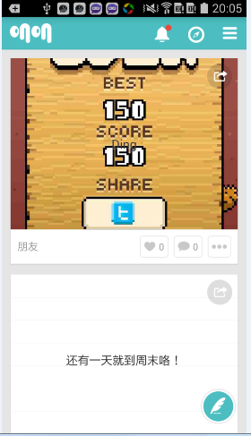
4.2 跨表组合列表数据
举例：首页文章列表（贴图）
方法：每个表都单独的查询参数
朋友
lastFriendID
最热
lastHotID
推荐
lastOperateID

Slide 15
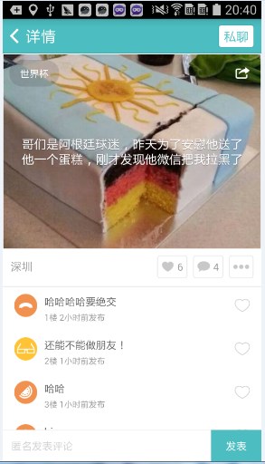
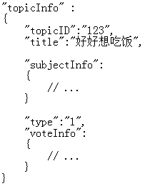
4.3 扩展数据解构
举例：文章信息扩展专题、投票
方法：
新增关联表存扩展信息
扩展type和参数结构
基本原则
尽量少改动原有数据模型
Topic表
Subject表

Slide 16

5. 查询性能
请求压力
避免多次请求
避免服务器跨表查询
避免服务器跨机房查询（相关业务尽量相邻）
避免请求数据过大（累积数据需要分页）
http 1.1 长连接
使用唯一ID索引
无状态查询
流量压力
数据压缩（Gzip）
数据缓存（Cache）
客户端分担服务器压力
本地数据缓存（数据、图片）
跨页面复用数据（如文章列表 -> 文章详情页）
使用客户端已知结果（发表评论，判断是否为文章的作者）

Slide 17
6. 兼容性
针对老版本的可兼容
新版本的数据不会引起老版本出现问题
不会崩溃
不会展示异常
新功能在老客户端不会展示
实现方法
使用type区分对待，过滤掉当前版本不支持的数据

Slide 18

7. 扩展性
针对新版本的可扩展
实现方法
预留数据类型
做好数据封装

Slide 19

8. 安全性
请求签名
登录态访问控制
随机参数
数据加密（https）
敏感数据加密存储

Slide 20

最重要的是：沟通！
产品
真实需求
后期规划
服务器
数据模型
历史问题
客户端
功能交互
数据模型、缓存机制
一切问题源于沟通！

Slide 21

谢 谢

